Slide 1
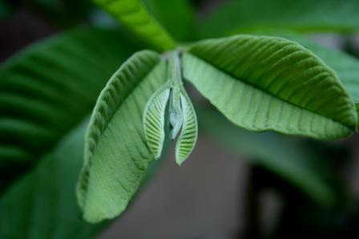
DAUN JAMBU BIJI
TULANG DAUN MENYIRIP

Slide 2
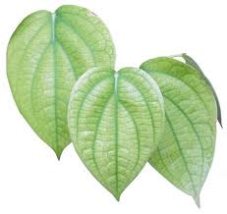
DAUN SIRIH
TULANG
DAUN
MELENGKUNG

Slide 3
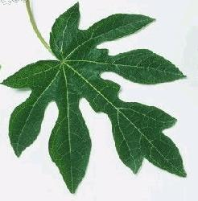
DAUN
PEPAYA
TULANG
DAUN
MENJARI

Slide 4
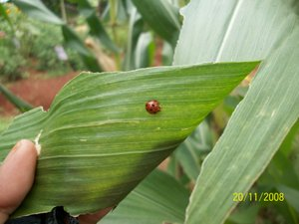
DAUN JAGUNG
TULANG DAUN SEJAJAR

